Slide 1
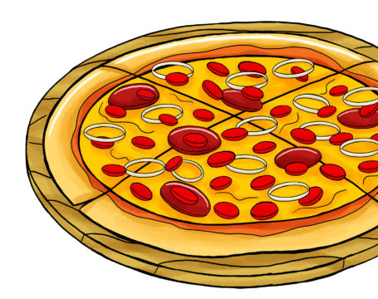
Projekt zaliczeniowy
Maciej Wojdyło

Slide 2
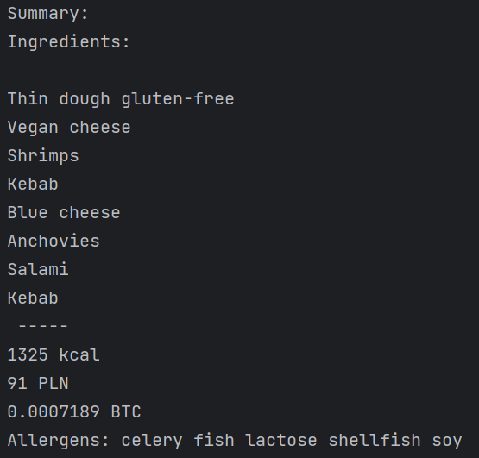
Projekt programu do tworzenia pizzy
Program umożliwia stworzenie pizzy z różnorodnych składników
Na koniec program wyświetla całe zamówienie razem z kalorycznością ceną w złotówkach i w bitcoinie oraz listę alergenów.

Slide 3

Problemy
Tematyka Projektu
Ilość pomysłów
Lista alergenów

Slide 4

Czego się nauczyłem?
Lepsze zrozumienie programowania obiektowego
Projektowania Klas i organizacja projektu

Slide 5

Jak ulepszyć program?
poszerzenie oferty ciast, serów, dodatków
polepszenie przyjazność dla użytkownika poprzez dodanie opcji usuwania składników
Dodanie opcji pokaż dotychczasowe zamówienie
Dodanie graficznego interfejsu dla użytkownika

Slide 6

FIN

